Slide 1
Základy palpace
Hlava, krční páteř, hrudní páteř

Slide 2
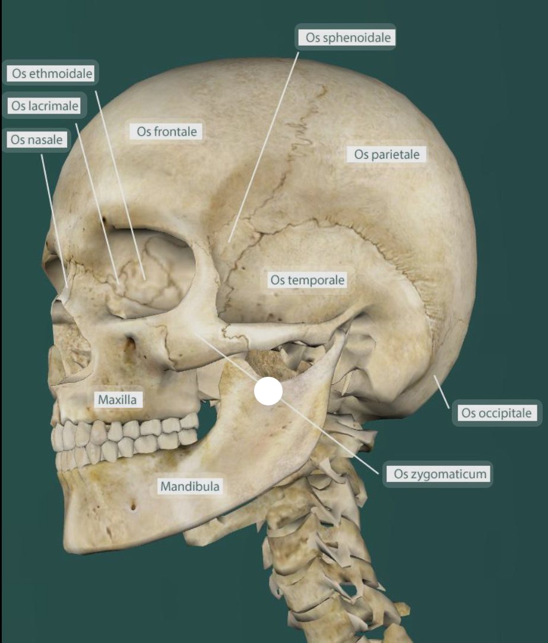
Palpace v oblasti hlavy
Kostní orientační body
  Os frontale, os temporale, os zygomaticus, os maxilla, os mandibulae
  Arcus zygomaticus, processus mastoideus, linea nuchae superior
  Sutura coronalis, lambdoidea, sagittalis
Měkké tkáně
  M. temporalis, m. masseter
  Fascie temporalis, glandula parotis
  Nervové body: n. trigeminus (větve n. supraorbitalis, infraorbitalis, mentalis)

Slide 3
Klinický význam
Palpační rozdíly při TMK dysfunkcích, bolestech hlavy, bruxismu
Hodnotíme symetrii, napětí, bolestivost

Slide 4
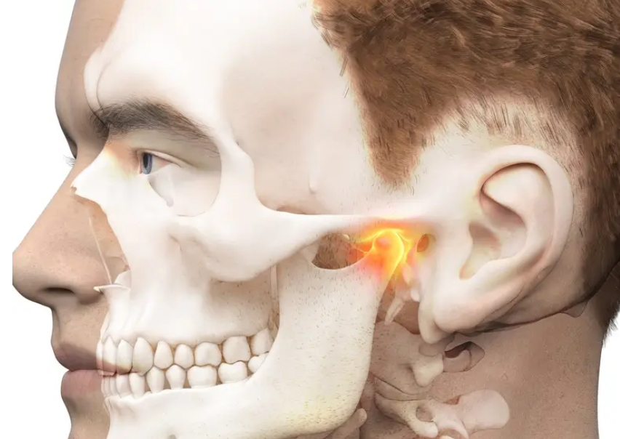
TMK dysfunkce
Temporomandibulární kloub
  Caput mandibulae
  Fossa mandibularis- kloubní jamka na os temporale
  Diskus articularis – vazivová ploténka, odděluje kloub na 2 části
  Kloubní pouzdro – citlivé, často bolest
Pohyb- kombinace rotace a translace
TMK úzce spojen s Cp (C0-C3), jazylkou a posturálním systémem
Při poruše polohy hlavy se mění postavení mandibuly a zvyšuje se tlak v TMK (např. předsun hlavy)
Nejčastější projevy dysfunkce:
  Bolest v obl. čelisti, spánku, ucha, hlavy, při žvýkání, mluvení
  Křupání, lupání, blokáda při otevírání úst
  Omezené nebo asymetrické otevírání
  Přenesené bolesti – šíje, zátylek, RAKK

Slide 5
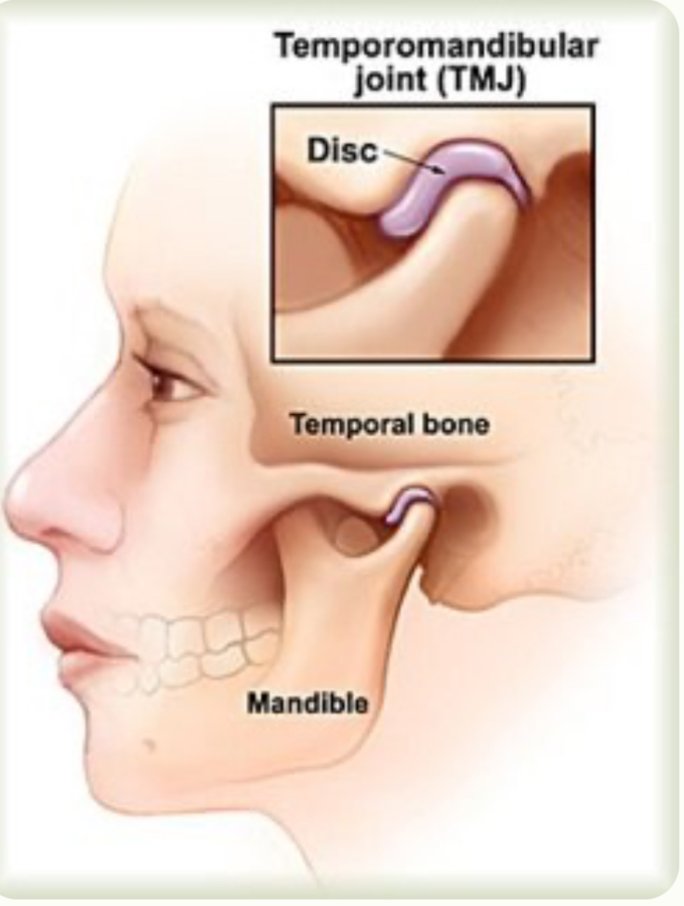
TMK
TMK je nejpoužívanější kloub- 2000-3000x denně
U 70% lidí s cervikokraniálním syndrome je zároveň přítomná dysfunkce TMK
TMK je ovlivněn i dýcháním ústy a napětím jazyka, uvolnění jazyka často zlepší fci kloubu
Možnosti léčby:
  Uvolnění žvýkacích a krčních svalů, PIR, trakce
  Obnovení dechového a posturálního vzorce
  Aktivaci HSSP
  Reedukaci stereotypů žvýkání a polykání

Slide 6
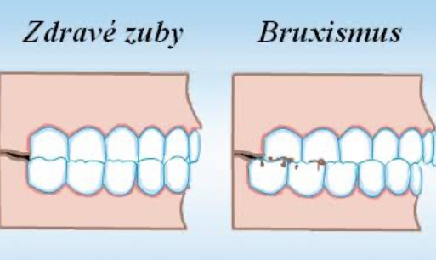
Bruxismus
Častý a klinicky důležitý problém
Úzce souvisí s TMK, Cp
Jedná se o mimovolné rytmické nebo statické zatínání či skřípání zuby
Bruxismus může být:
  Noční – nevědomý, stress, poruchy spánku
  Denní – vědomější, stress, soustředění, emoční tense
Nadměrná aktivace žvýkacích svalů (masseter, temporalis, pterygoideii)
Neustálé napětí vede k přetížení TMK, bolestem hlavy, Cp, oploštění zubů, porušení kloubní mechaniky, TrPs…

Slide 7
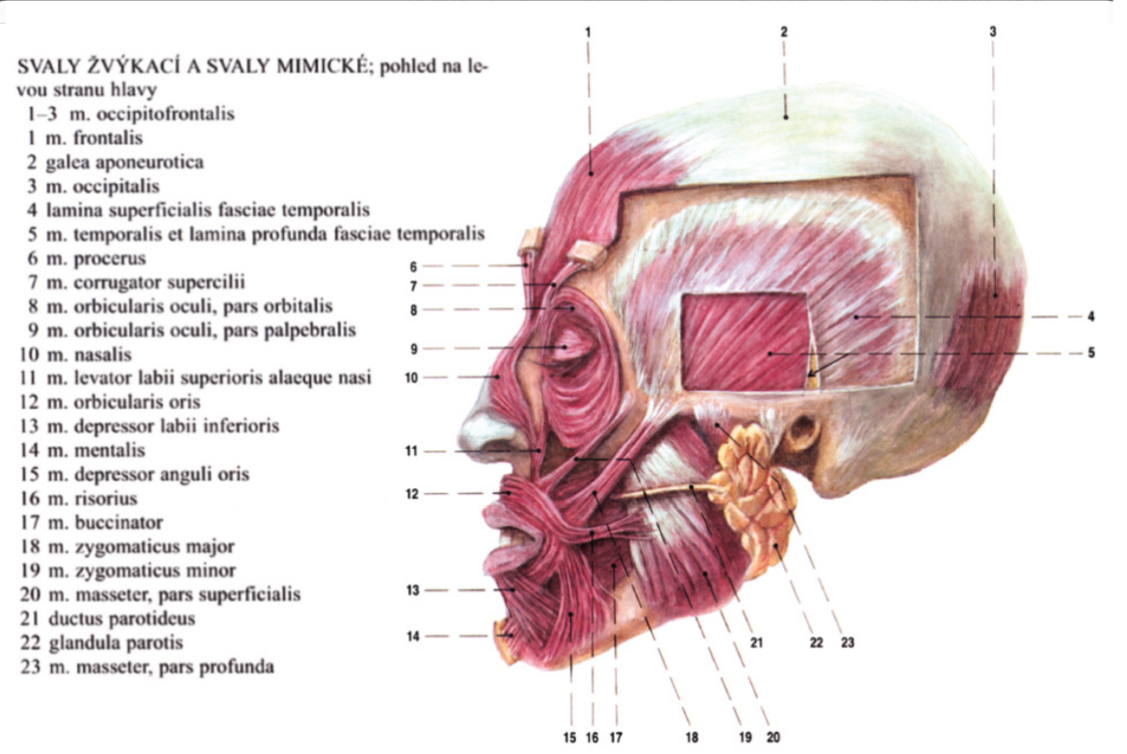
Palpace v oblasti hlavy

Slide 8
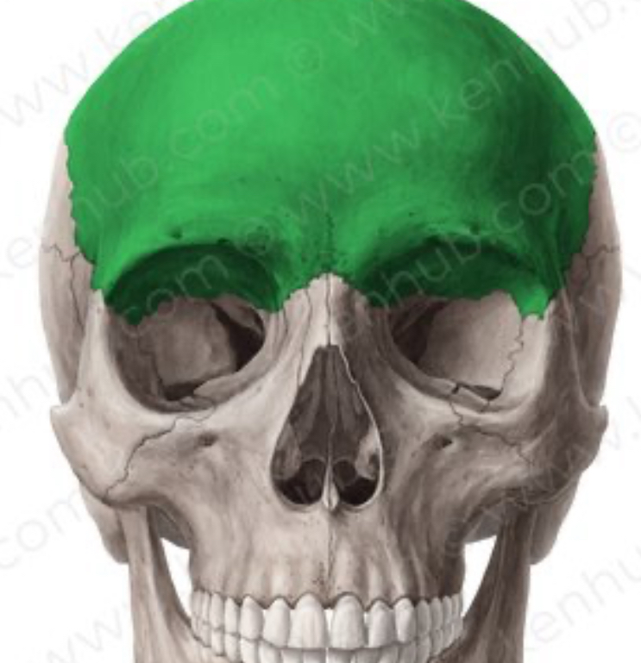
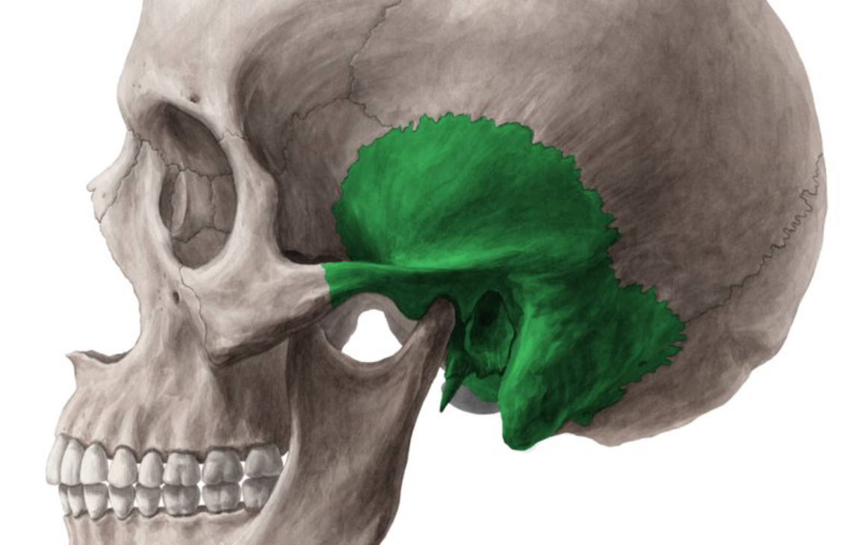
Os frontale, os temporale
Os frontale – čelní kost
  Palpovat celou šířku od jedné arcus superciliaris ke druhé (nadočnicový oblouk)
  Postupovat kraniálně k vlasové části, kde přechází do ossa parientalia
  Glabella – mezi obočím
  Margo supraorbitalis – často je cítit i incisura supraorbitalis (výstup nervu a cévy)
os frontale – spánková kost
  Palpovat squama temporalis – tenká ploška nad ušním boltcem, nachází se zde m. temporalis (aktivace sevřením zubů)
  Kaudálně processus zygomaticus ossis temporalis, tvoří zadní část jařmového oblouku
  Za boltcem processus mastoideus – výrazný hrbolek

Slide 9
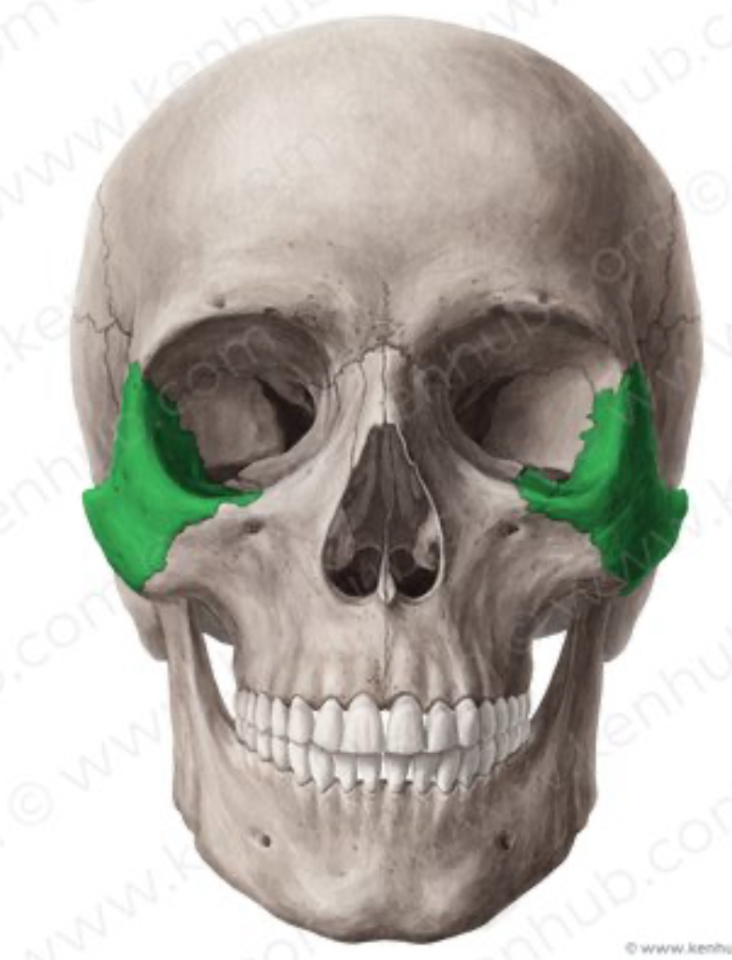
Os zygomaticum (jařmová kost)
Palpovat laterální okraj orbity – processus frontalis ossis zygomatici
Laterokaudálně – tělo zygomatické kosti, tvoří vystouplou část tváře (líčko)
Směrem k uchu - arcus zygomaticus (jařmový oblouk), spojuje zygomatickou a temporální kost
Palpovat po celé délce oblouku až k processus zygomaticus ossis temporalis

Slide 10
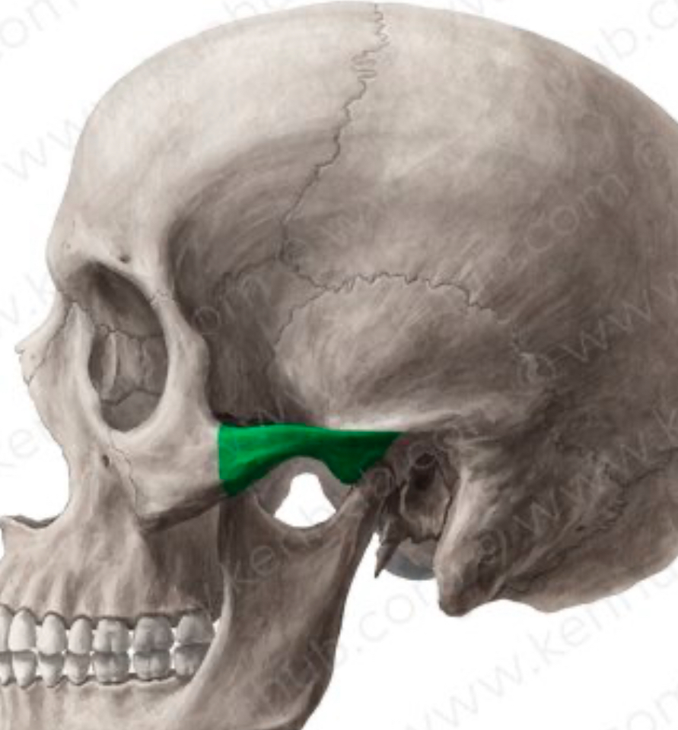
Arcus zygomaticus

Slide 11
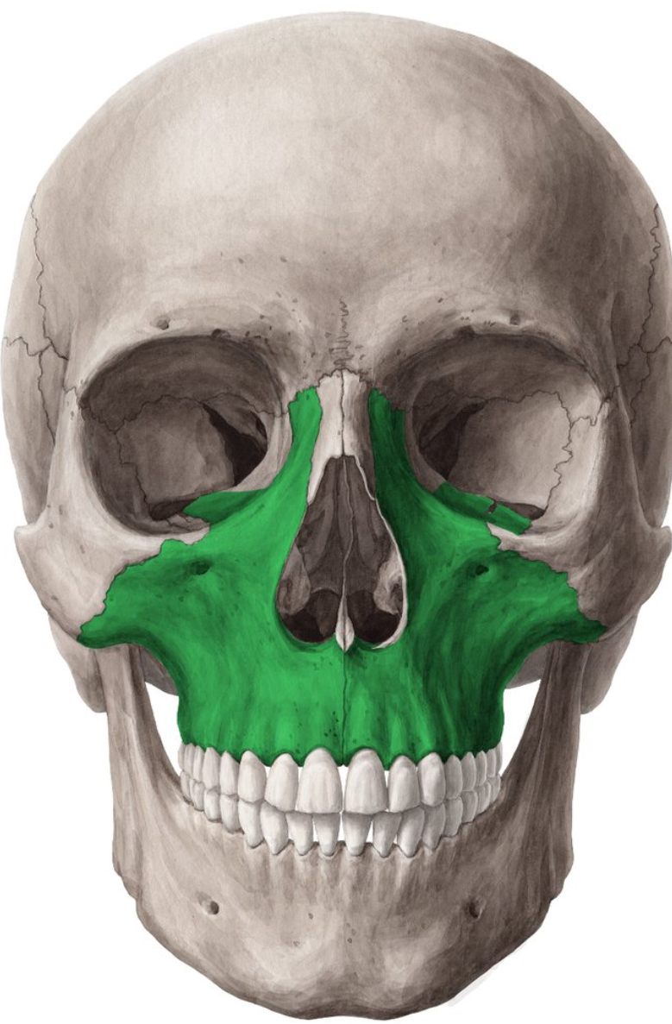
Maxilla (horní čelist)
Ukazováky nebo palce pod dolní okraj očnice (margo infraorbitalis) na horní okraj těla maxilly
Foramen infraorbitale
Alveolární výběžek (processus alveolaris) – zevně pod nozdry, lehce tlačit dolů a jsou cítit výběžky, kde sedí kořeny zubů
Laterálně přechází do processus zygomaticus maxillae a mediálně do spina nasalis anterior

Slide 12
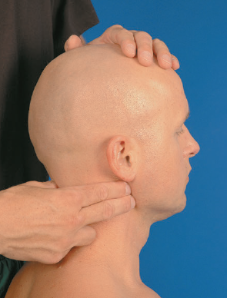
Mandibula (dolní čelist)
Začít palpaci na bradě (protuberantia mentalis), pokračovat laterálně podél dolního okraje – margo inferior madubulae
Angulus mandubulae – matný za dolním okrajem tváře
Ramus mandibulae směrem kraniálně k processus condylaris (hlavička dolní čelisti – součást TMK)
Processus coronoideus – přední výběžek, který se hmatá při otevření/zavření úst pod jařmovým obloukem
Při otevření/zavření úst hmatat temporomandibulární kloub v pohybu

Slide 13
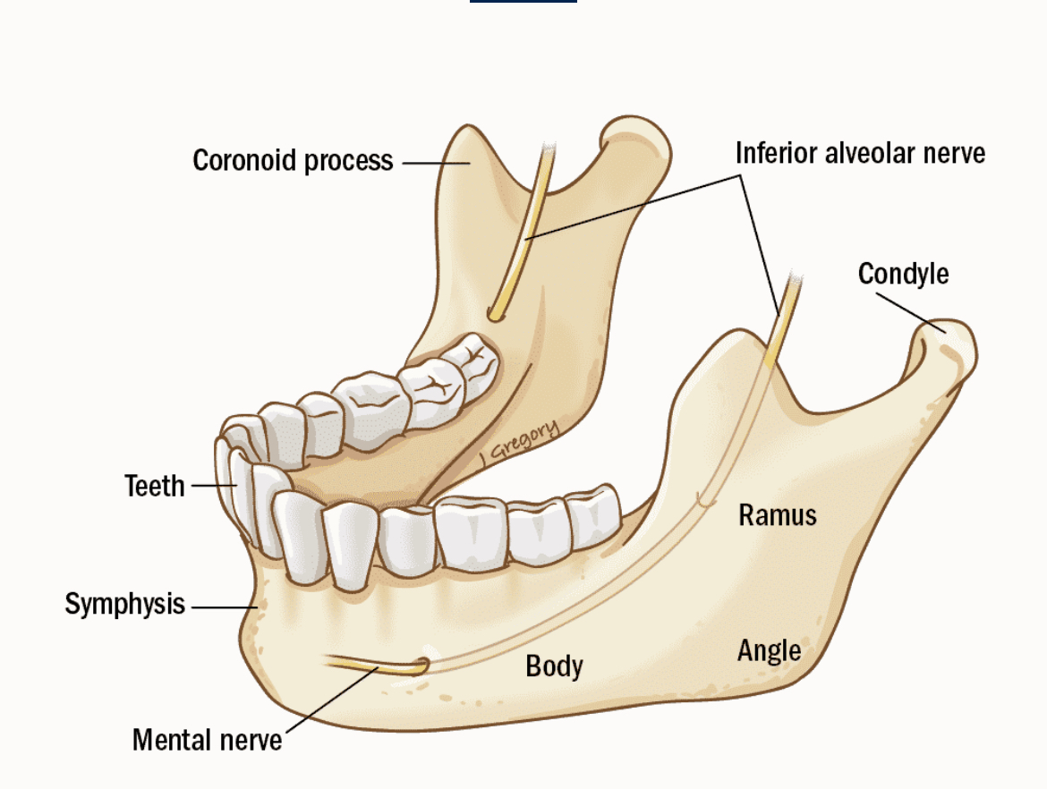

Slide 14
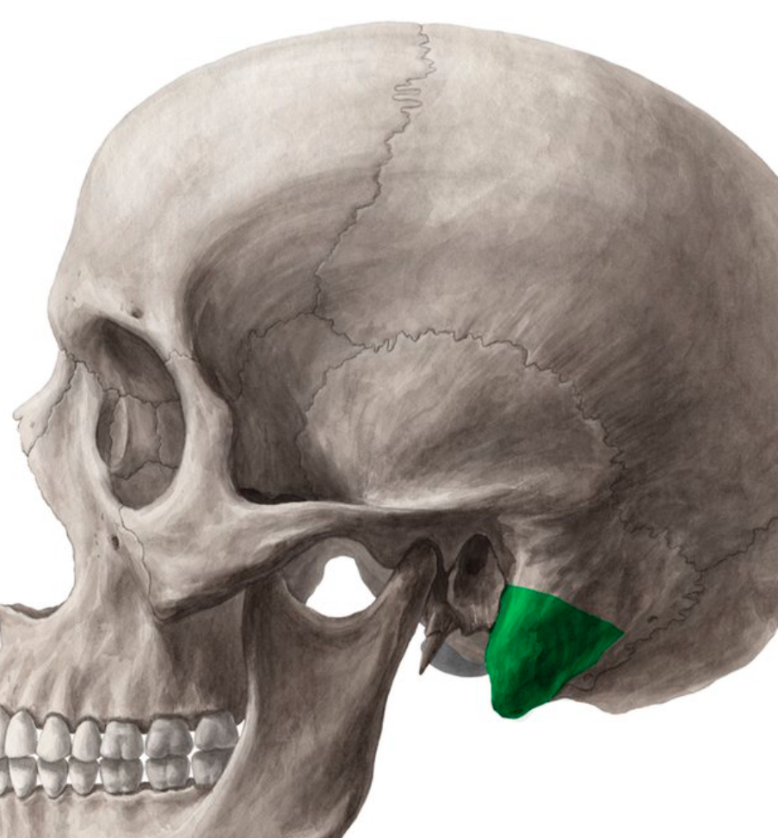
Processus mastoideus
Těsně za boltcem ucha výrazný kulatý hrbolek
Klinické souvislosti: mastoiditida (bolest, otok, zarudnutí..), funkční přetížení SCM (bolest za uchem, která se šíří do hlavy nebo oka), cervikogenní bolest hlavy (palpační bolestivost v úponech mastoideu, přetížení horní cp)
Úpon pro : m. SCM, splenius capitis, longissimus capitis, digastricus, auricularis posterior
Palpace: sed nebo leh, prsty od ušního lalůčku směrem dozadu a dolů – pevný, kulatý výběžek kosti

Slide 15
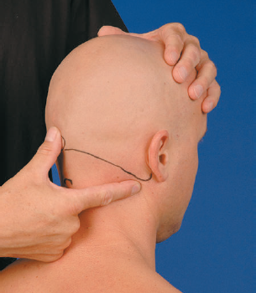
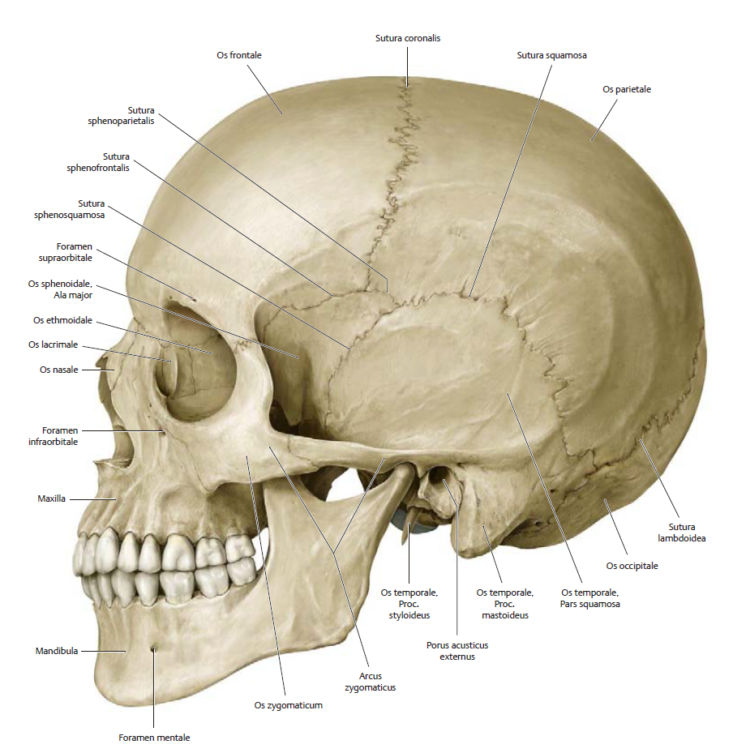
Processus mastoideus

Slide 16
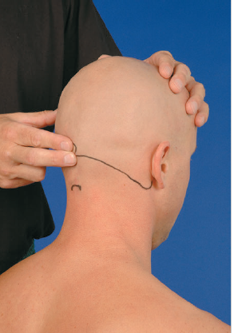
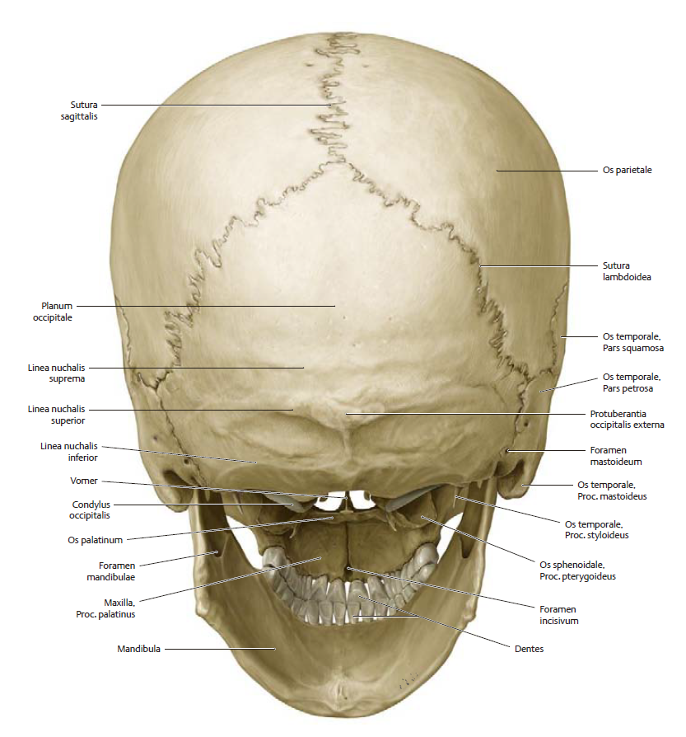
Protuberantia occipitalis externa
Výrazný kostní výstupek na zadní straně lebky (na os occipitale)
Hlavní orientační bod pro zátylek a úpony šíjových svalů
Úpony: trapezius, SCM, splenius capitis, rectus capitis posterior major et minor, obliquus capitis superior

Slide 17
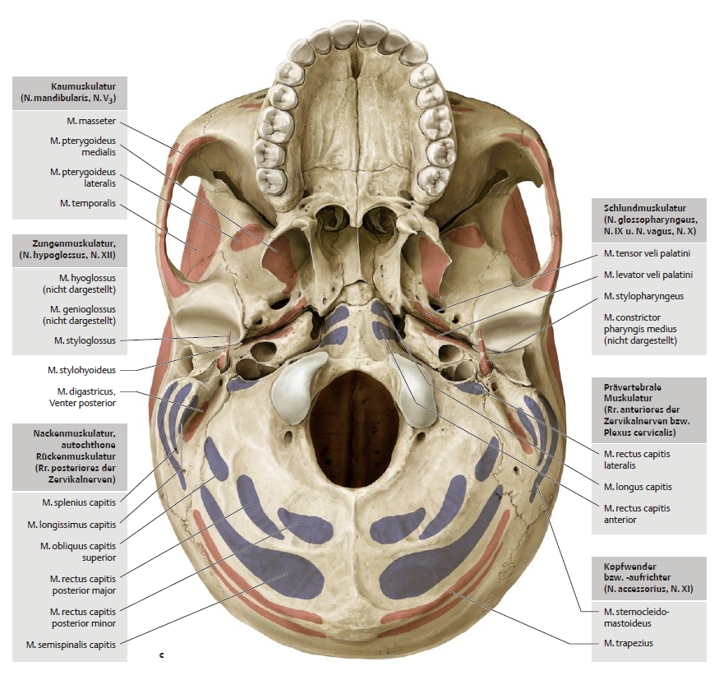

Slide 18
Linea nuchae
Úponové místo pro šíjové svaly
Linea nuchae superior
  Mezi processus mastoideus a protuberantia occipitalis externa (vnější týlní hrbol)
  Úpony:
    Trapezius (horní část)
    SCM
    Splenius capitis
    Occipitalis (část m. epicranius)
Linea nuchae inferior
  Leží pod lineou nuchae superior u foramen magnum
  Úpony:
    Rectus capitis posterior major
    Rectus capitis posterior minor
    Obliquus capitis superior
Palpace: najít protuberantia occipitalis externa (kostní výstupek uprostřed zátylku)
  Linea nuchae superior jde vodorovně do stran od tohoto bodu směrem k processus mastoideus

Slide 19
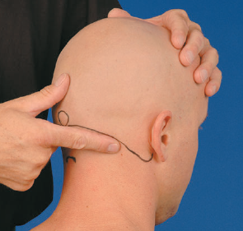
Linea nuchalis superior

Slide 20
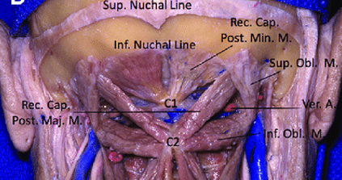

Slide 21
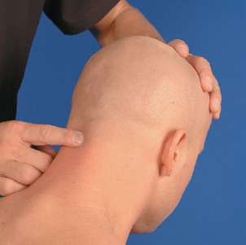
Lig. nuchae

Slide 22
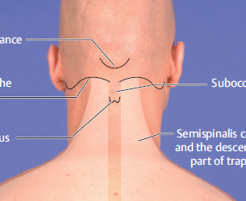
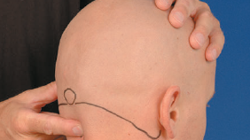
Fossa suboccipitalis

Slide 23
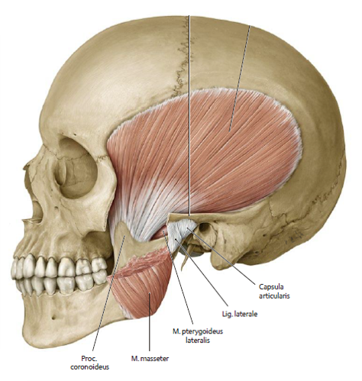
M. temporalis
    Z: linea temporalis inferior na os parietale, ops frontale, os sphenoidale a os temporale
    Pokrývá fossa temporalis (spánkovou jámu)
    Ú: processus coronoideus mandibulae
    Fce: elevace mandibuly, retrakce mandibuly
    Palpace: nad arcus zygomaticus, ve spánkové oblasti, pacient sevře zuby a sval se zřetelně napne pod prsty, uvolní se při otevření úst

Slide 24
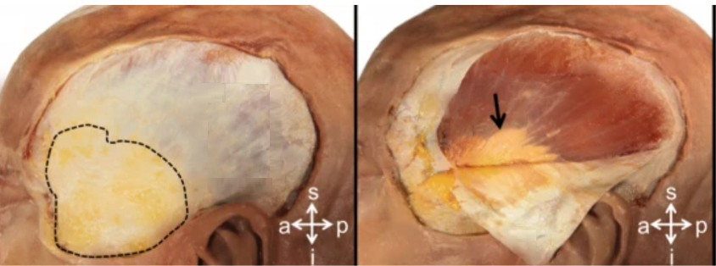

Slide 25
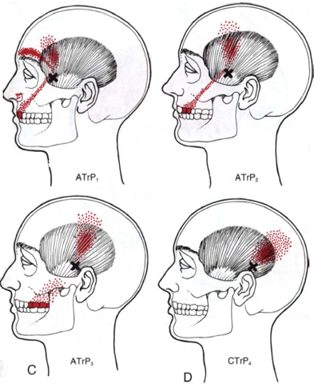
Temporalis – spoušťové body

Slide 26
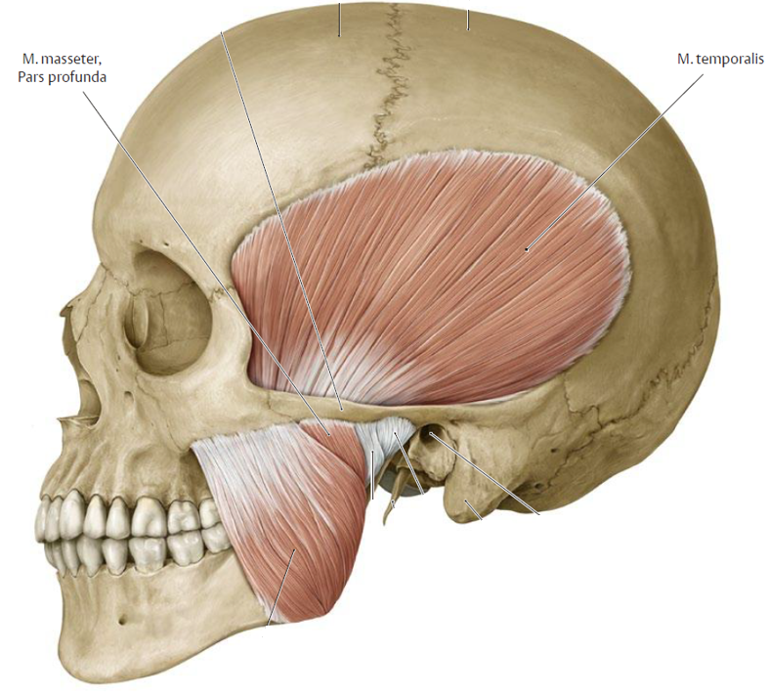
M. masseter
    Z: pars superficialis – arcus zygomaticus
      Pars profunda – týlní část arcus zygomaticus
    Ú: angulus mandibulae
      Ramus mandibulae
    Fce: elevace mandibuly, pars profunda- retruze mandibuly
    Palpace: laterální strana obličeje, přes angulus mandibulae
      Z laterální strany tváře směrem od lícního oblouku k dolní čelisti
      Pacient může pomalu otevírat a zavírat ústa – při zavírání se sval napíná

Slide 27
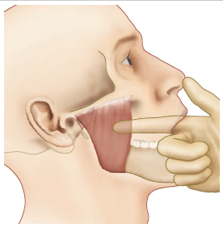
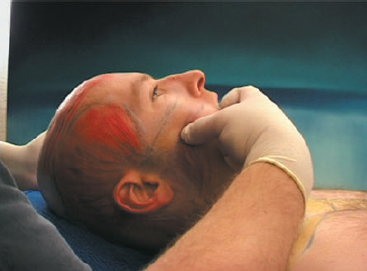
Masseter - palpace

Slide 28
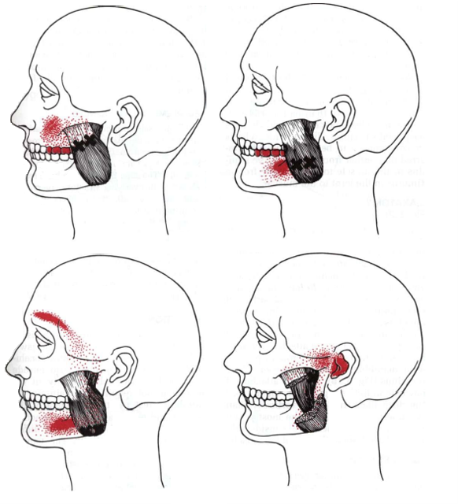
Masseter – spoušťové body

Slide 29
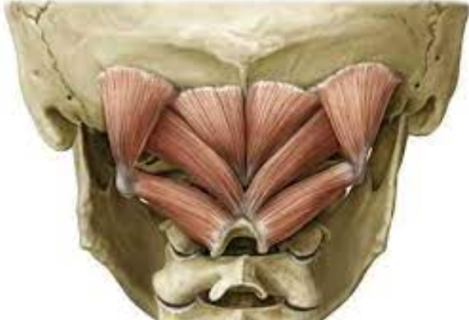
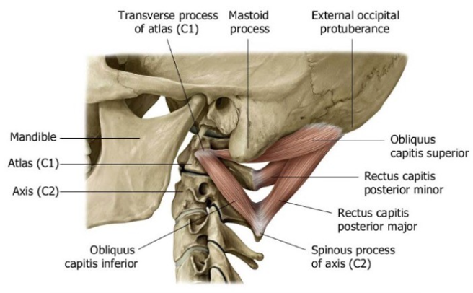
Subokcipitální svaly

Slide 30
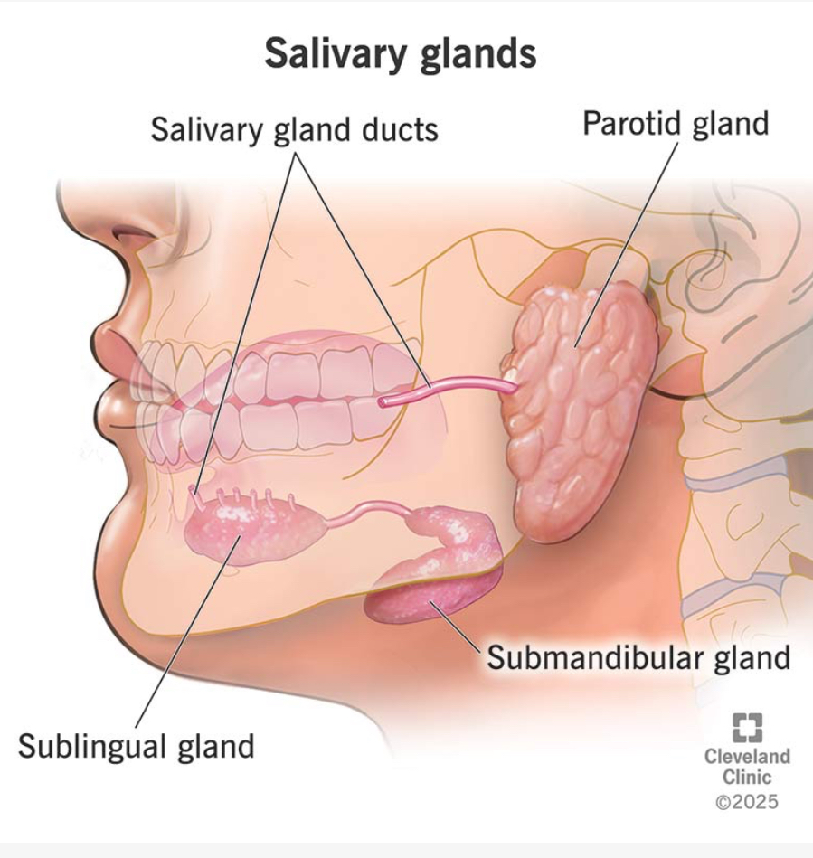
Glandula parotis
slinná žláza příušní
Laterálně na tváři, před a pod uchem, přes ramus mandibulae
Částečně zakrývá m. masseter

Slide 31
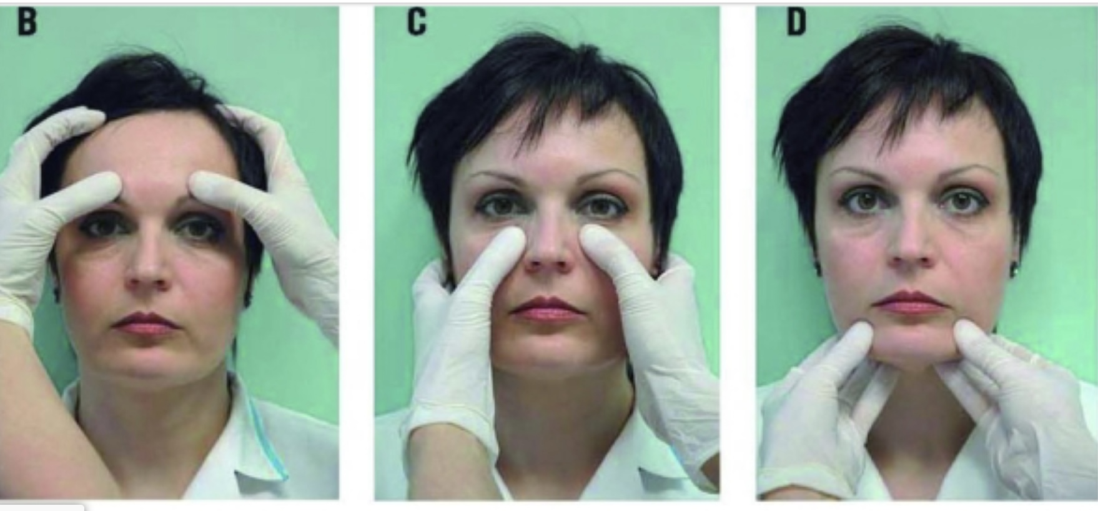
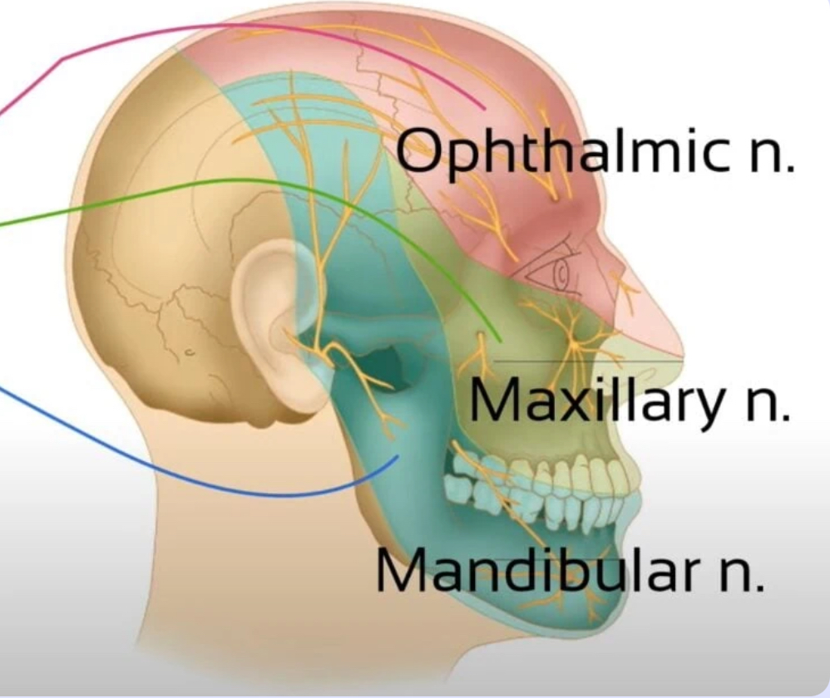
Nervus trigeminus (V. hlavový nerv)
Hlavní větve:
  N. ophthalmicus (V1) – senzitivní, oči, čelo, nos
  N. maxillaris (V2) – senzitivní, střed obličeje, horní čelist
  N. mandibularis (V3) – senzitivní a motorický
    Inervace m. masseter, m. temporalis, m. pterygoidei, m. mylohyoideus
Palpace/test
  Citlivost V1, V2, V3 – lehký dotek obličeje testuje senzitivitu
  Motorické funkce V3 – pacient sevře zuby, palpace napětí masseteru a temporalis
  Reflex žvýkacího svalstva – lehký úder kladívkem na dolní čelist – svaly se automaticky napnou

Slide 32
Palpace v oblasti krku
Kostní orientační body
  Processus mastoideus, mandibula, clavicula, sternum, C1-C7, trachea, cartilage thyroidea, hyoideum
Svaly a měkké tkáně
  Přední skupina: m. sternocleidomastoideus, m. scalenus anerior, medius, posterior, m. omohyoideus
  Zadní skupina: m. trapezius (horní část), m. splenius capitis, m. levator scapulae
  Laterální skupina: m. SCM, mm. scaleni
Cévy a nervy
  A. carotis communis (hmatná mezi SCM a tracheou - pozor na tlak)
  V. jugularis externa – povrchově viditelná
  Plexus cervicalis - orientačně

Slide 33
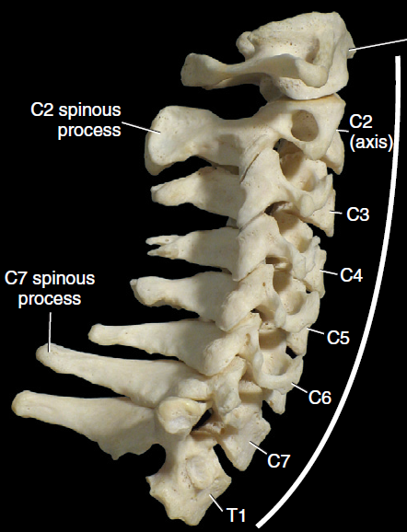
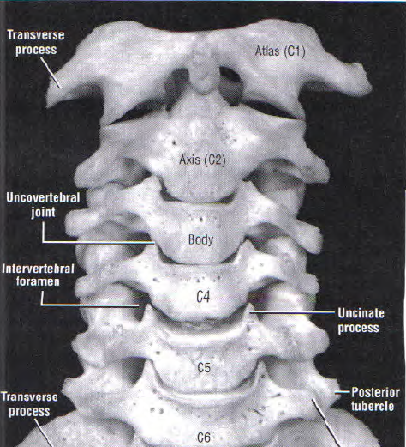

Slide 34
Funkce krční páteře
Podpírá hlavu
Zajišťuje pohyby hlavy a krku
Zajišťuje optimální pozici senzorických orgánů
Orientace hlavy v prostoru
Stabilizace hlavy při lokomoci
Ochrana míchy, průchod nervů a cév

Slide 35
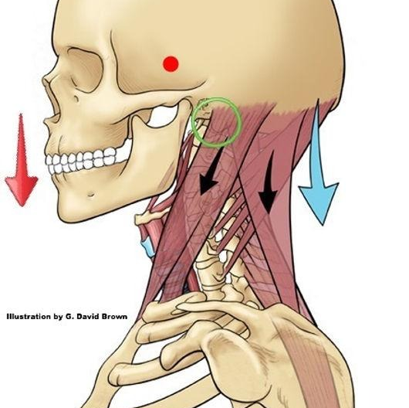
Opěrná funkce
Nese hmotnost hlavy (cca 4-5 kg)
Přenáší zatížení na hrudní páteř a hrudník
Zajišťuje rovnováhu hlavy nad trupem, což je důležité pro správné držení těla
Těžiště je před osou
Stálé napětí zadních krčních svalů

Slide 36
Pohybová funkce
Krční páteř je nejpohyblivější část celé páteře
Umožňuje:
  Flexi
  Extenzi
  Lateroflexi
  Rotaci
Největší rozsah pohybu:
  Rotace mezi atlasem a axisem tzv. Articulatio atlantoaxialis
  Flexe a extenze: hl. mezi okcipitocervikálním spojením a dolní Cp

Slide 37
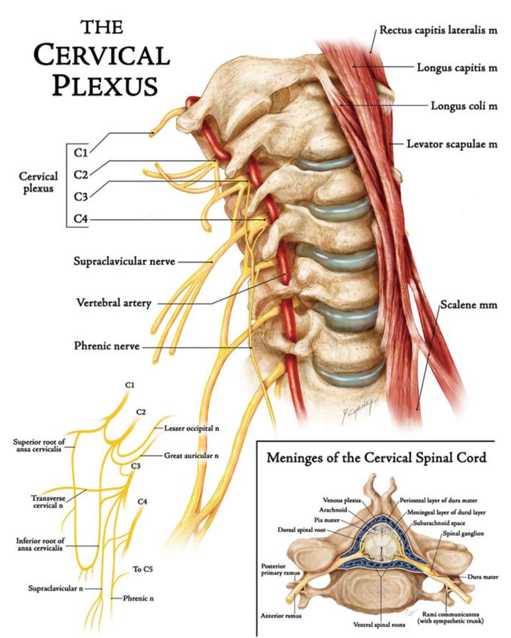
Nervová funkce krční páteře
Meziobratlovými otvory vystupuje 8 krčních nervů (C1-C8)
Ty inervují:
  Svaly a kůži krku, hlavy, ramen a HKK
  Bránici (n. phrenicus C3-C5)
  Podílejí se na senzomotorické a vegetativní regulaci

Slide 38
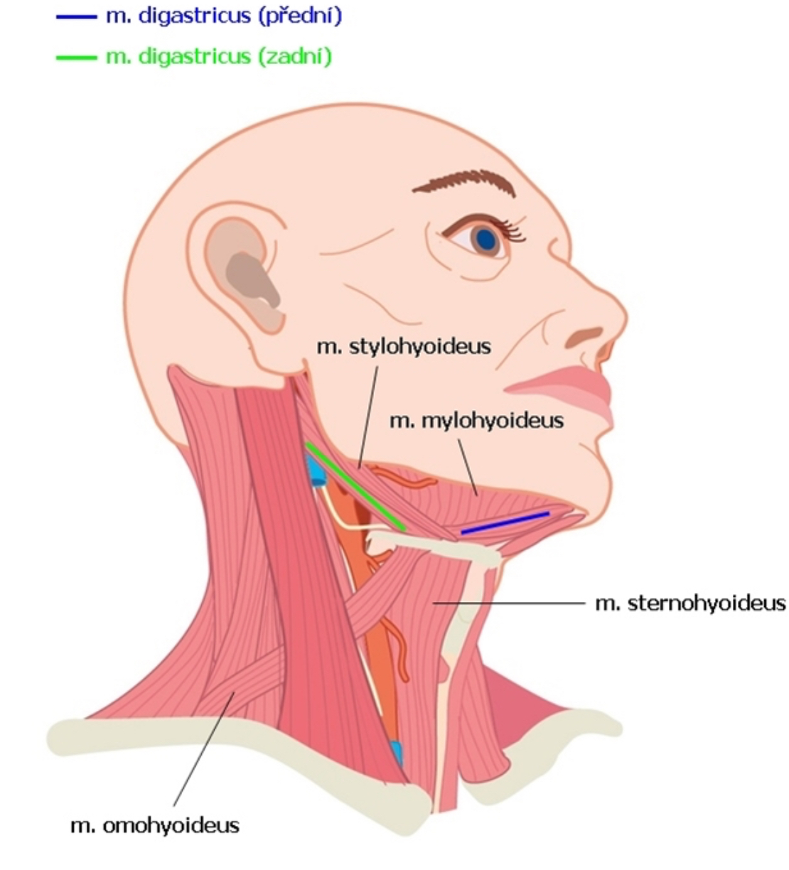
Funkce v dýchání a polykání
Krční páteř ovlivňuje položení a funkci dýchacích cest
Pohyb hlavy a krku mění napětí infrahyoidních a suprahyoidních svalů, které jsou důležité při polykání, dýchání i fonaci

Slide 39
Ochranná funkce
Obklopuje a chrání míchu v páteřním kanálu
Chrání vertebrální tepny (arteriae vertebrales), které procházejí otvory v příčných výběžcích obratlů C1-C6
Zajišťuje stabilitu při zachování velké pohyblivosti díky vazům (ligamenta alaria, transversum atlantis, nuchae atd.)

Slide 40
Koordinační a proprioceptivní funkce
V oblasti horní Cp je vysoká koncentrace proprioreceptorů (hl. ve svalech a vazech)
Dávají mozku informace o poloze hlavy v prostoru – zásadní pro rovnováhu a orientaci (vestibulární systém)
Pokud je vestibulární systém porušený nebo v nerovnováze:
  Závratě (vertigo)
  Ztráta rovnováhy, pocit nejistoty při chůzi
  Nystagmus (mimovolní pohyby očí)
  Nevolnost, zvracení
  Bolest Cp

Slide 41
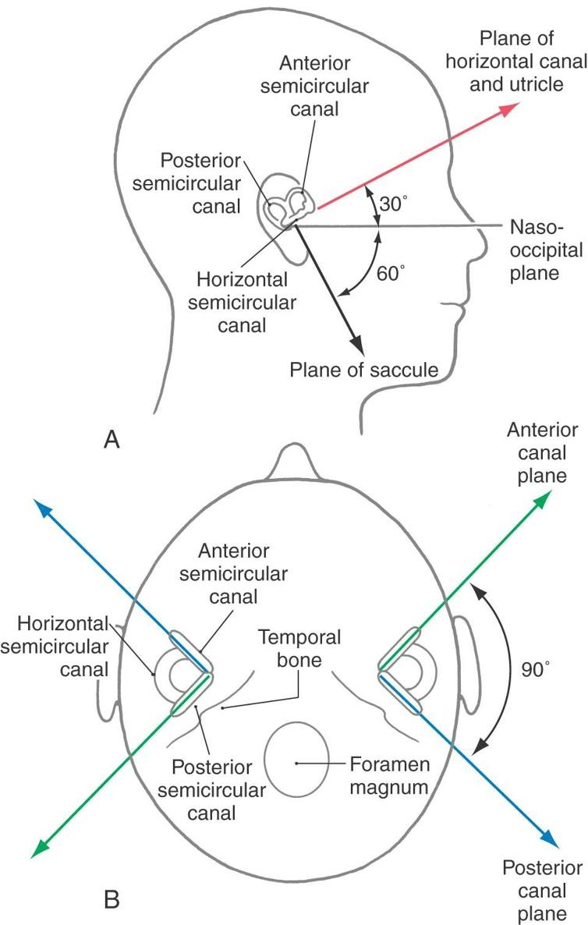
Vestibulární systém – sklon horizontálního kanálku

Slide 42
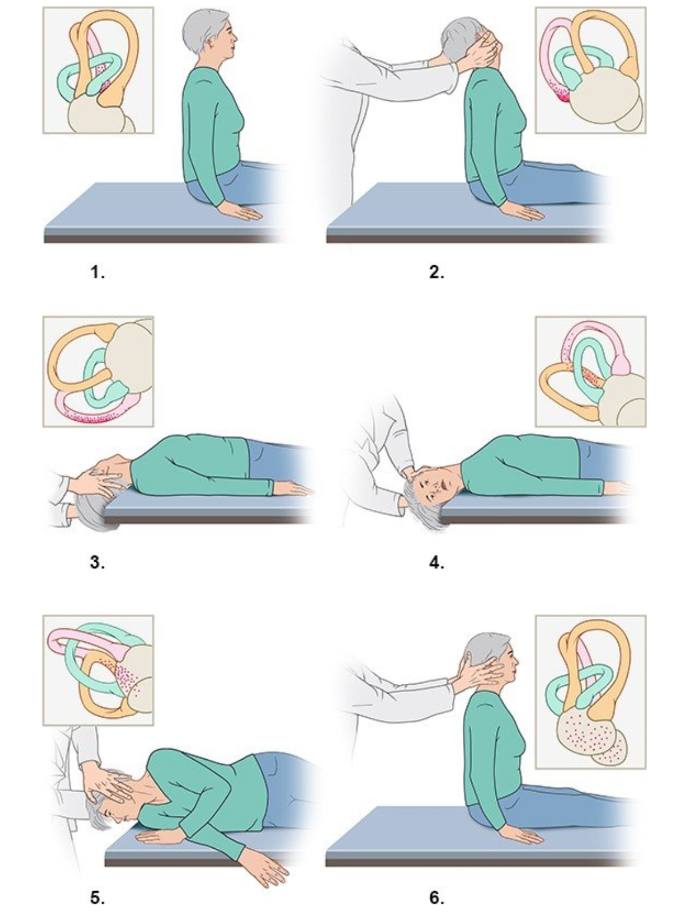
BPPV (benigní paroxysmální poziční vertigo)
Jedna z častých diagnóz řešená vestibulární rehabilitací
Krystalky (otolity) z utrikulu se uvolní do polokruhovitých kanálků – dráždí vláskové buňky
Typické příznaky: krátké závratě při změně polohy (např. lehání, otáčení v posteli)
Využití manévrů
  Epleyho manévr – zadní polokruhovitý kanálek
  Semontův manévr – zadní kanálek
  Gufoniho menévr – laterální (horizontální kanálek)
  Lempertův manévr – horizontální kanálek
  Brandt-Daroff cvičení – domácí cvičení pro habituaci

Slide 43
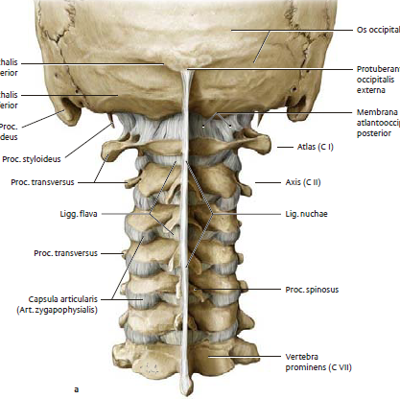
C1-C7
Vsedě nebo vleže na břiše
C1 a C2 mají odlišnou anatomii, nejsou zde typické trny

Slide 44
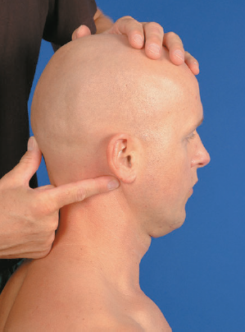
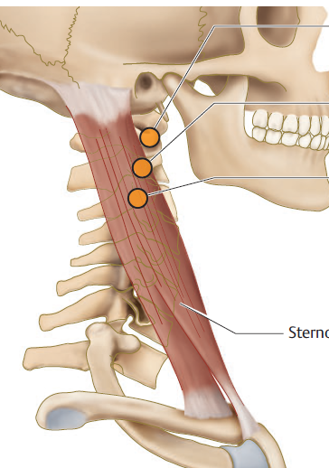
C1 – atlas
  Chybí processus spinosus
  Palpace: cítíme laterální masy (lateral mass)po stranách, za ušima
  Pohyb: rotace hlavy – atlas se otáčí kolem C2

Slide 45
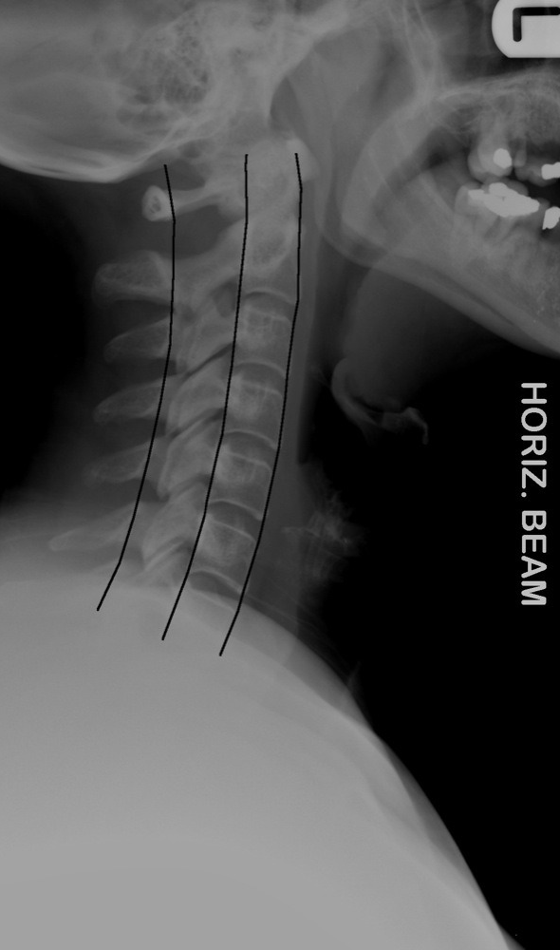
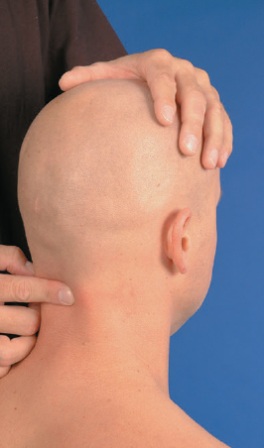
C2 - axis
Processus spinosus hmatný jako výrazný trn na zadní straně krku
Palpace: od occiput směrem dolů palpujeme výrazný trn axisu, mírně pod linea nuchae
Rotace hlavy okolo C2 dens axis

Slide 46
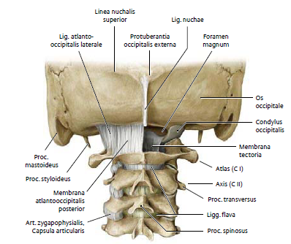
Facetový kloub C2/C3

Slide 47
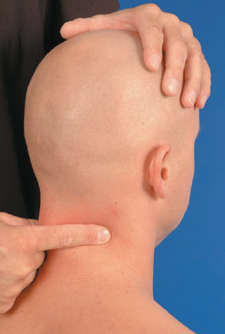
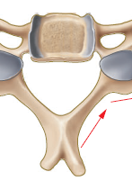

Facetový kloub C2/C3

Slide 48
C3-C6
Processus spinosi hmatné jako malé hrbolky, snadno sledovatelné na zadní str. krku
Palpace: od C2 dolů, jednotlivé spinózní výběžky dobře hmatné při mírné flexi krku

Slide 49
C7
Vertebra prominens
Proc. spinosus dlouhý a hmatný, jasně viditelný
Palpace: od C6 dolů
Orientační bod

Slide 50

Cartilage thyroidea
Štítná chrupavka hrtanu
Přední část hrtanu
Chrání hlasivky, připojuje svaly hrtanu
Umožňuje pohyby při fonaci, polykání
Palpace: palcem a ukazovákem, střed krku nad štítnou žlázou, pohybuje se při polykání
,,Adamsovo jablko”

Slide 51

Os hyoideum
Jazylka
Nemá přímé spojení s jinými kostmi
Leží nad štítnou chrupavkou, pod mandibulou
Slouží jako úpon pro svaly jazyka a hrtanu
Palpace: hlava mírně v záklonu, pod čelistí, pohyblivá při polykání

Slide 52

M. sternocleidomastoideus
Z:
  Pars sternalis: manubrium sterni
  Pars clavicularis: mediální třetina klíční kosti
Ú: proc. Mastoideus, linea nuchae superior
Fce: jednostr. kontrakce- rotace hlavy na opačnou str., lateroflexe ke stejné str.
  Oboustr. kontrakce- flexe krku, zdvih hrudníku při dýchání
Palpace: od manubria streni a claviculy směrem k proc. Mastoideus
  Pacient otáčí hlavu proti odporu – sval se zvýrazní a napne pod prsty

Slide 53



SCM - palpace

Slide 54

Sternocleidomastouideus – spoušťové body

Slide 55


Slide 56

Mm. Scalenii
Scalenus anterior
  Z: C3-C6
  Ú: 1. žebro
Scalenus medius
  Z: C2-C7
  Ú: 1. žebro
Scalenus posterior
  Z: C5-C7
  Ú: 2. žebro
Fce: lateroflexe krku, pomocné dýchací svaly
Palpace: sed nebo leh na zádech, před SCM- SA, za SCM- SM, za SM- SP
Thoracic outlet syndrome- napětí mm. scaleni může komprimovat plexus brachialis nebo a. subclavia

Slide 57

Scaleni – spoušťové body

Slide 58

A. Carotis communis
  hmatná mezi SCM a tracheou - pozor na tlak
  Párová tepna na laterální straně krku
  V úrovni C3-C4 se dělí na:
    A. carotis externa – zásobuje obličej, krku a lebku
    A. carotis interna – zásobuje mozek a oči
  Pulzace a stav tepny je klinicky významný např. při měření pulsu, cévních vyšetřeních
  Palpace: hlava mírně v záklonu a rotaci na opačnou str., hmatat laterálně od m. SCM v carotidním trojúhelníku
  Sledovat sílu pulsu, pravidelnost, symetrii

Slide 59



Slide 60




Slide 61

Carotidní trojúhelník (trigonum caroticum)
Laterální str. krku, mezi hlavními krčními svaly
Vrchol směřuje směrem k mandibule

Slide 62

Plexus brachialis
Nervová pletěň
Inervuje celou horní končetinu (motoricky I senzitivně)
Vzniká z předních větví míšních nervů C5-Th1
Uložení:- nad klíční kostí mezi m. scalenus anterior a medius (inter scalene space)
  Pod klíční kostí ve fossa supraclavicularis
  Podpažní oblast kolem a. axillaris
Nepalpuje se přímo jako nerv, ale orientačně dle citlivých míst
Jemná palpace v obl. Inter scalene space může vyvolat jemné brnění do HK

Slide 63

Palpace v oblasti hrudního koše
Kostní orientační body
  Sternum (manubrium, corpus, processus xiphoideus)
  Clavicula
  Žebra 1.—12., angulus costae,
  Processus spinosi Th obratlů
  Incisura jugularis
  Angulus sterni (Louisův úhel – mezi 2.-3. žebrem)
Svaly a měkké tkáně
  Přední hrudník: m. pectoralis major, minor, m. serratus anterior, interkostální prostory
  Zadní hrudník: m. trapezius (střední, dolní č.), mm. rhomboideii, m. latissimus dorsi, m. erector spinae
  Respirační svaly: diaphragma, interkostální svaly

Slide 64


Clavicula

Slide 65

Incisura jugularis
Nadhrudní jamka
Horní zářez hrudní kosti mezi oběma klíčními kostmi
Patří k manubriu sterni
Viditelná a hmatná jamka pod krkem, známá jako fossa jugularis

Slide 66

Sternum (hrudní kost)
Dlouhá, plochá kost uprostřed hrudníku, podporuje dýchání
Úpon pro svaly hrudníku a břišní stěny
Rozdělení:
  Manubrium streni – horní část, artikuluje s claviculou a 1. žebrem
  Corpus streni – střední část, připojuje se 2.- 7. žebro
  Processus xiphoideus – dolní část
Palpace: začít na horním okraji manubrial u incisura jugularis, dolů přes corpus sterni k proc. xiphoideus

Slide 67
Th1-Th12
Dlouhé, šikmo dolů směřující výběžky (proc. spinosi)
Přirozená kyfóza Thp
Připojena žebra
Palpace vsedě nebo vleže na břiše
Bříšky prstů na střední linii zad, postupovat shora dolů od C7-Th1 až po Th12, každý trnový výběžek je cítit jako malý hrbolek a mezi nimi je meziobratlový prostor
Porovnat symetrii a výšku výběžků, osu , vpadnutí/vystoupnutí
Mírným tlakem vyzkoušet pružnost jednotlivých segment
Sledovat pohyb při nádechu/výdechu

Slide 68

Trnový výběžky hrudních obratlů směřují šikmo dolů- výběžek, který je hmatný odpovídá obratli o 1 segment výš než odpovídající tělo obratle (př. Výběžek Th3- tělo Th4)
Možná orientace I podle žeber, každé žebro se upíná k odpovídajícímu obratli (5. žebro – Th5)
Lokalizace blokád, segmentálních dysfunkcí, skolioz (+testy)
Orientační body:
  C7-Th3 (spina scapulae)
  Th7 (angulus inferior scapulae)
  Th12 (konec žeber)

Slide 69

Žebra (costae)
12 párů
1.-7. žebra pravá, spojená se sternem přes vlastní chrupavku
8.-10. žebra nepravá, spojená přes společnou chrupavku
11.-12. žebra volná, končí ve svalech břicha
Každé žebro se skládá z:
  Caput costae – hlavička, artikuluje s corpus vertebrae
  Collum costae – krček
  Tuberculum costae – hrbolek, artikuleje s proc. transversus
  Corpus costae – tělo
  Angulus costae – místo zakřivení, dobře hmatné

Slide 70

1. žebro
Hůře hmatné, skryté pod klíční kostí
Palpuje se nad klíční kostí (vsedě), laterálně od m. SCM, supraklavikulární jamka
Při nádechu lze cítit jeho pohyb
Vleže s hlavou otočenou lehce ke druhé straně, palpujeme pod klíční kostí, laterálně od úponu SCM

Slide 71
1. žebro
Dle principů L. Mojžíšové
Zřetězené spasmy:
  M. scalenus anterior
  PV C1-Th1
Palpační citlivost v obl. 1. žebra, přední str. RAK (úpon m. pectoralis major), druhá meziprstní řasa, poklep na čele, kořen nosu a obočí
Subjektivní potíže:
  Bolest RAK na přední str.
  Cefalea v čele homolaterálně

Slide 72
2. žebro
Nejlépe hmatné a orientační žebro na přední str, hrudníku
Artikuluje s corpus vertebrae Th1 a Th2, proc. transversus Th2
Chrupavka 2. žebra se kloubí s angulus sterni (Louisův úhel) – zde se spojuje manubrium a corpus streni
Na drsnatině na horní ploše žebra se upíná m. serratus anterior
Palpace – incisura jugularis – dolní okraj manubrial streni, posunout kaudálně cca 2 cm – výstupek (Louisův úhel)- zde, laterálně od strerna 2. žebro

Slide 73
2. žebro
Dle principů L. Mojžíšové
Zřetězené spasmy:
  M. scalenus medius
  PV C2-Th2
  M. supraspinatus
Palpační citlivost:
  Fossa supraspinata
  Třetí meziprstní řasa
  C PV
Subjektivní potíže:
  Blokáda C2
  Cefalea – oblast očí, uší, tinnitus homolaterálně

Slide 74
3. žebro
Palpačně vleže na zádech, zpředu vyhledat 2. žebro
Posunout prsty o jeden interkostální prostor dolů
Pod ním 3. žebro
3. žebro je orientační pro horní okraj srdce, horní pól plic
Často místem bolesti při dysfunkci žeber (blokády) nebo při zvýšeném napětí mm. intercostales

Slide 75
3. žebro
Dle principů L. Mojžíšové
Zřetězené spasmy:
  M. scalenus posterior
  PV C3-L3
  M. pectorales minor
  M. levator scapulae
Palpační citlivost:
  4. meziprstní řasa
  Mediální epikondyl humeru
  Pes anserinus homolat.
Subjektivní obtíže:
  Blokáda AO
  Cefalea – obl. horní čelisti, dutin
  Blokáda L3, oblast ledvin
  Bolest na med. str. kolene

Slide 76
4. žebro
Více šikmo dolů než 2. a 3. žebro
Kryto m. pectoralis major vpředu a m. serratus anterior laterálně
Palpovat od 2. žebra (odpočítat)
Více laterálně od sterna (chrupavka- kost)
Cca výška prsních bradavek u mužů
V úrovni 4. žebra se nachází spodní okraj srdce
Vpravo I vlevo zd ekončí horní lalok plic a začíná dolní lalok
Blokády 4. žebra mohou imitovat bolest na hrudi – nutné odlišit od kardiálních příčin

Slide 77
4. žebro
Dle principů L. Mojžíšové
Zřetězené spasmy:
  M. coracobrachialis
  PV C4-Th4
  M. pectoralis minor
Palpační citlivost:
  Oblast 4. žebra
Subjektivní obtíže:
  Bolest jako průstřel
  Kašel bez příčiny
  Obraz IM
  Vegetativní příznaky

Slide 78
5. žebro
5. mezižebří vlevo– místo poslechu hrotu srdce (apex)
Důležitá orientace při EKG
Dle principů L. Mojžíšové:
Zřetězené spasmy:
  M. obliquus abd externus
  PV Th5- S4 s max L4/5(m. gastrocnemius med.), L5/S1 (m. gast. Lat.)
  M. pectineus
  Horní 1/3 m. rhomboideus major
  Mediální část m. gluteus maximus
Palpační citlivost:
  Obl. 5. žebra, L4, L5, sedací hrbol na str. blokády
Projevy: nestejná délka DKK, bolest sedacích hrbolů a v třísle
Blokáda 5. žebra způsobuje blokádu SI 80% kontralaterálně, 20% homolat.

Slide 79
6. Žebro
Dle principů L. Mojžíšové
Zřetězené spasmy:
  M. rectus abdominis
  PV Thž-L4/5
  M. adductor longus
  Střední 1/3 m. rhomboideus major
  Střední porce m. gluteus maximus
  M. soleus, mediální hlava m. gastrocnemius
Palpační citlivost:
  Obl. 6. žebra, L4,L5
  Kraniální hlava symfýzy – palpace hrabičkami
  Změna čití při vyšetření DKK v derm. S1
Projevy:
  Bolest DK v dermatomu S1, pseudoradikular S1
  Bolest v podkolení, lýtko, AŠ
  Zevní rotace DK
  Zažívací obtíže

Slide 80
7. žebro
Dle principů L. Mojžíšové
Zřetězené spasmy:
  M. rectus abdominis
  PV Th7-S1
  M. gracilis
  Dolní 1/3 m. rhomboideus major
  M. gluteus medius
  Mediální a laterální hlava m. gastrocnemius při blokádě L4/5, L5/S1
Palpační citlivost:
  Obl. 7. žebra, L4, L5
  Kraniální hrana symfýzy
  Hlavička fibuly
Projevy:
  Bolest dolní hrudní a bederní části zad
  Bolest na lopatě KYK a dermatome L5
  Většinou blokáda hlavičky fibuly, bolest až do zevního kotníku
  U mužů vliv na plodnost

Slide 81

Tietzův syndrom
Nehnisavý zánět chrupavek žeber, spojen s otokem chrupavky
Vyšší CRP
Lokální bolest na chrupavkách, lokální zduření
Často vznik spojen se zvýšenou fyzickou aktivitou či poraněním
RTG neukáže, pouze laboratoř – sedimentace, CRP

Slide 82

Palpační vyšetření – dýchací pohyb
Palpace žeber při inspiraci/ expiraci – symetrie, pohyblivost
Typ dýchání: hrudní, brániční, smíšené
Detekce hypomobilních segment
Paradoxní dýchání?
Klinické souvislosti
  Palpační vyšetření při blokádách žeber, skolióze, asymetriích hrudníku, respirační fyzioterapii

Slide 83

M. Pectoralis major
Z:
  Pars clavicularis – med. Polovina klíční kosti
  Pars sternocostalis – přední plocha strena a chrupavky 2.-6. žebra
  Pars abdominalis – pochva m. rectus adbominis
Ú: crista tuberculi majoris humeri
Fce: ADD, VR, FL paže, pomocný inspirační sval
Palpace: ve stoji nebo vleže, pacient dává odpor proti ADD nebo VR paže, palpovat od sternální části laterálně přes hrudník k humeru

Slide 84

M. Pectoralis minor
Z: 3.-5. žebro (poblíž chrupavky)
Ú: processus coracoideus
Fce: táhne lopatku dolů a dopředu, pomocný inspirační sval
Palpace: hlouběji pod m. pectoralis major, lze ho cítit v axille, prsty směrem k processus coracoideus, lze hmatat napětí nebo TrPs v oblasti. Pod klíční kostí

Slide 85

M. Serratus anterior
Z: 1.-9. žebro (laterální str. hrudníku)
Ú: margo medialis scapulae (hl. angulus inferior)
Fce: fixuje lopatku k hrudníku, dělá její ZR a protrakci
Při fixované lopatce pomáhá elevaci žeber- pomocný inspirační sval
Scapula alata – při dysfunkci
Palpace: HK v předpažení (možný odpor), palpovat laterálně, pod axillou

Slide 86

M. Rectus abdominis
Z: 5.-7. žebro (chrupavky), proc. xiphoideus sterni
Ú: os pubis (crista pubica, symphysis pubica)
Fce: FL trupu, zvyšuje nitrobřišní tlak (pomoc při výdechu, defekci, porodu), stabilizace pánve
Palpace: ve spodní části břicha v lže na zádech (+aktivace), palpovat sval podél linea alba od sterna ke stydké kosti

Slide 87

M. Obliquus externus abdominis
Z: zevní plocha 5.-12. žebra
Ú: linea alba (aponeuróza), crista iliaca, tuberculum pubicum
Fce: oboustranná aktivace- FL trupu, zvýšení nitrobřišního tlaku,
    Jednostr. aktivace- lateroflexe na stejnou str., rotace trupu na opačnou str.
Palpace: leh na zádech, lehká FL trupu, palpace na laterální str. trupu – směr jako ,,ruce do kapes”

Slide 88

M. Obliquus internus abdominis
Z: fascia thoracolumbalis, crista iliaca, lig. inguinale
Ú: 10.-12. žebro, linea alba
Fce: oboustr. FL trupu, zvýšení nitrobřišního tlaku
    Jednostr. Lateroflexe a rotace trupu na stejnou str.
Palpace: hlouběji než externus, mírná FL trupu, otáčet hrudník k palpované straně (aktivuje internus), palpovat mezi crista iliaca a dolními žebry, vláka jdou šikmo nahoru a mediálně

Slide 89

M. Transversus abdominis
Z: vnitřní plocha 7.-12. žebra, fascia thoracolumbalis, crista iliaca, ligamentum inguinale
Ú: linea alba, crista pubica
Fce: hluboký stabilizační sval, zvyšuje nitrobřišní tlak, stabilizuje páteř a trup, výdechový sval
Palpace: těsně nad spina iliaca anterior superior, jemná aktivace bez pohybu pánve

Slide 90

Diaphragma (bránice)
Hlavní dýchací sval, tvar kopule
Přepážka mezi hrudní a břišní dutinou
Při kontrakci klesá dolů
Má 3 části:
  Pars strenalis – proc. Xiphoideus
  Pars costalis – vnitřní plocha 7.-12. žebra
  Pars lumbalis – crura diaphragmatica z L1-L3
  Spojují se v lig. Arcuatum mediale et laterale
Ú: centrum tendineum
Fce: dýchací (hl. Inspirační sval), stabilizační (HSSP), sfinkterová

Slide 91

Diaphragma
Bránice není přímo hmatatelná, ale její funkci lze vnímat
Při nádechu bránice klesá, břišní stěna se rozšiřuje, PD se excentricky aktivuje
Při výdechu bránice stoupá, transversus se aktivuje, PD se zvedá, vzniká kontrolovaný nitrobřišní tlak, který zpevňuje páteř
HSSP – bránice, m. transversus abdominis, mm. multifidi, m. obliquus internus abdomonis, pánevní dno

Slide 92

Diaphragma – příklad testování
Brániční test vsedě dle principů DNS
  Sed na lehátku bez opory chodidel
  Páteř napřímená
  HKK volně
  Respirační fce - nádech proti prstům (mezi dolními žebry a dorsolaterální částí břišní stěny)
  Stabilizační fce- vytlačit prsty
  Kombinace respirační a posturální fce- nádech, výdech, vytlačit prsty, udržet tlak, volně dýchat do celé břišní dutiny
  Správné provedení: symetrická aktivitadorsolaterální sk. břišních svalů, rozšíření mezižeberních prostor, vyvážená aktivita břišních svalů, schopnost udržet tlak a zároveň dýchat, napřímená páteř

Slide 93


Paravertebrální svaly
Podél páteře, po obou stranách proc. Spinosi
Rozdělení dle hloubky:
  Povrchové- m. trapezius, latissimus dorsi
  Střední- m. erector spinae
  Hluboké- mm. multifidi, rotatores, interpinales, intertransversarii
Fce: udržení vzpřímené pozice a kontrola segmentální stability pátře, kontrola pohybu mezi obratli, HSSP, podíl na propriocepci a reflexní stabilizaci páteře
Palpace: leh na břiše, palpujeme podél proc. Spinosi (cca 1-2 cm laterálně)
Pozorujeme tonus, asmetrii, bolestivost, TrPs

Slide 94
S- reflex
Senzomotorický reflex- krátká odezva
Zahrnuje PV/m. erector spinae
Testování vleže na břiše, palpace erector spinae, rychlé ,,přebrnknutí”
Pozitivní pokud je odpověď zvýšená – krátká kontrakce, souhyb pánve
Posouzení reflexní aktivity a tonu PD
Zhodnocení propojení s dechovým vzorem
Dráždění segmentu

